Slide 1
Стандартизированный дуплексный ультразвуковой протокол ранней диагностики стеноза трансплантированной почечной артерии
Федеральное государственное бюджетное образовательное учреждение высшего образования "Красноярский государственный медицинский университет имени профессора В.Ф.Войно-Ясенецкого" Министерства здравоохранения Российской Федерации
Выполнила: ординатор 2 года кафедры лучевой диагностики и ИПО
Тепляшина Ю.К.

Slide 2
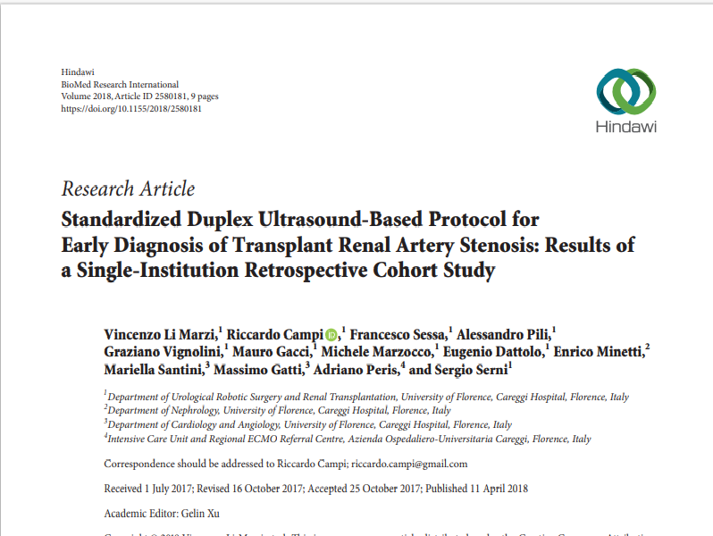

Slide 3
Стеноз трансплантационной почечной артерии (тра) является наиболее частым сосудистым осложнением после трансплантации почки (КТ) и ассоциируется с потенциально обратимой рефрактерной артериальной гипертензией, дисфункцией трансплантата и снижением выживаемости пациентов.

Slide 4
Цель исследования
Описать результаты применения стандартизированного скринингового протокола у пациентов, перенесших КТ с акцентом на роль дуплексного ультразвукового исследования (ДУ) для ранней диагностики тра и отбора пациентов, потенциально требующих эндоваскулярного вмешательства

Slide 5
Материалы и методы
1. Хирургическая Техника
Все КТ были выполнены специальной трансплантационной командой, состоящей из 5 высококвалифицированных хирургов в соответствии со стандартной оперативной методикой

Slide 6
Материалы и методы
2. Отбор пациентов и дизайн исследования
После утверждения комитетом проспективно собранная база данных пациентов, перенесших КТ от доноров с умершим мозгом и сердцебиением в университетской больнице Карегги с января 1998 года, была ретроспективно пересмотрена для отбора пациентов, включенных в наш стандартизированный протокол наблюдения на основе DU с диагнозом TRAS

Slide 7
Материалы и методы
3. Критерии дуплексного УЗИ при подозрении на стеноз ТПА
SPV > 2,2 м/сек считался ориентиром для подозрения на TRAS >> 50%, в то время как SPV >>> 2,8 м/сек считался ориентиром для подозрения на TRAS >>>> 70%, который считали гемодинамически значимым в соответствии с имеющимися доказательствами (НПО). Форма волны тардуса-Парвуса и уменьшенный RI считались вспомогательными параметрами, которые могли бы увеличить степень подозрения в случае появления симптомов или изменения SPV. TRAS = стеноз трансплантированной почечной артерии; SPV = Пиковая систолическая скорость; RI = резистивные индексы;
Отсутствие специфических морфологических аномалий трансплантированной почечной артерии считалось достаточным основанием для подозрения на тра независимо от их локализации .

Slide 8
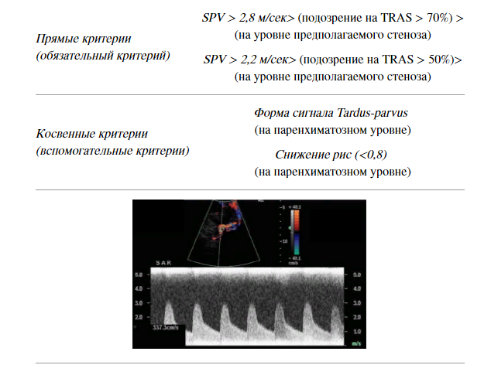
Материалы и методы

Slide 9
Материалы и методы
4. Протокол Последующих Действий
По протоколу, визуализация ДУ была запланирована у всех подходящих пациентов на 3-й день после КТ, при выписке, затем через 1, 3, 6 и 12 месяцев и ежегодно после этого
Далее протокол был основан на риск-адаптированном, динамичном подразделении, имеющих право на КТ у пациентов различных категорий риска (КР): присутствие симптомов, а именно, рефрактерной гипертензии; критерии DU для подозрения на TRAS

Slide 10
Материалы и методы
Бессимптомные больные были разделены на РК 1, РК 2, РК 3 ДУ или если визуализация была отрицательной по подозрению в трас (ВПС < 2,2 м/сек на уровне предполагаемого стеноза артерий), подозрительного на трас (ВПС > 2,2 м/сек, но меньше, чем 2,8 м/сек), или подозрительных по поводу гемодинамически значимых трас (ВПС > 2,8 м/сек), соответственно.
Симптоматично пациенты были классифицированы на РК 4 и РК 5 на основании результатов ДУ следующим образом: РК 4, Если VPS < 2,2 м/сек; РК 5, если VPS > 2,2 м/сек

Slide 11
Материалы и методы

Slide 12
Материалы и методы
В конечном итоге определили три различных протокольных стратегии (ПС): ПС1-продолжение регулярного наблюдения за пациентом (через заранее определенные промежутки времени); ПС2-интенсификация графика наблюдения (ежемесячное проведение ДУ до реклассификации в другой РК в течение 1 года); ПС3-показание к традиционной ангиографии и возможному сопутствующему лечению ПТА после конфирмационного исследования ДК.

Slide 13
Материалы и методы
5. Ангиография и эндоваскулярное вмешательство
У пациентов с высоким подозрением на TRAS (RC 3 и RC 5) проводилась традиционная или цифровая субтракционная ангиография;
По результатам ангиографического изображения, пациенты были классифицированы в следующие группы:(1)пациенты без ангиографических признаков трас;(2)пациенты с ангиографическими доказательствами трас < 50%;(3)пациентов с аг свидетельствует о трас > 50% и <70%;(4)пациентов с аг свидетельствует о трас > 70% (гемодинамически значимый трас).

Slide 15
Материалы и методы
Пациенты с ангиографическими признаками TRAS > 70% всегда получали лечение ПТА и стентирование, если измерения гемодинамического давления показывали систолический градиент давления 20 мм рт.ст. и более.
Пациенты с тра 50-70% получали лечение ПТА только в том случае, если систолический градиент давления не превышал порога в 20 мм рт.ст.

Slide 16
Материалы и методы
После эндоваскулярного вмешательства все пациенты продолжали наблюдение в соответствии с расписанием PS1.
Для бессимптомных пациентов с TRAS, получавших ПТА и стентирование, определение клинической успех зависел от отсутствия рестеноза трансплантированной почечной артерии во время длительного наблюдения, требующего повторного вмешательства (либо повторного стента PTA +/−, либо открытой операции);
Для симптоматических пациентов с тра, получавших ПТА и стентирование, помимо ранее описанного критерия, клинический успех также определялся как снижение значений АБП и количества хронических антигипертензивных препаратов, а также улучшение/стабильность функции почек;
Как клинические (систолическое и диастолическое артериальное давление, рскф), так и показатели ДУ (ПСВ, РИ) у пациентов, перенесших ПТА + стентирование, регистрировались через 1 месяц наблюдения после эндоваскулярной процедуры.

Slide 17
Результаты
С июля 1991 года было проведено 946 пациентам трансплантация почки;
140/946-не имели права участвовать в исследовании, т.к. не существовало стандартизированного протокола наблюдения за ранним выявлением трас;
Из 806 пациентов, перенесших КТ с января 1998 года, были исключены пациенты, испытывающие медицинские или хирургические осложнения в послеоперационном периоде, пациенты с недоступными клиническими данными и пациенты, потерянные при последующем наблюдении;
Т.о. 620/806 были включены в стандартизированный протокол наблюдения на основе DU для раннего выявления TRAS;
В ходе наблюдений были исключены 18/620 пациентов, у которых при повторном ДУ удалось выявить наличие морфологического перегиба почечной артерии трансплантата (TRAK);
В итоге 598 пациентов располагали полными данными и стали объектами исследования.

Slide 18
Результаты
Из 598 пациентов :59 (10%) пациентам с клиническим или клиническим подозрением на тра была проведена диагностическая ангиография, а 56/59 (95%) пациентам был поставлен диагноз тра при ангиографическом исследовании. Таким образом, частота встречаемости TRAS в нашей серии составила 9%;
В 3/59 (5%) случаях не было обнаружено никаких признаков трас, из которых 1 случай был связан с трак;

Slide 19
Результаты
Среди 56 пациентов с ангиографическим диагнозом трас: в 1 случае был выявлен трас, у 3 (5%) пациентов тра-50-70% с пиковым градиентом систолического давления поперек стеноза;
У 52/56 (93%) пациентов -был выявлен гемодинамически значимый тра с пиковым систолическим градиентом давления > 20 мм рт.ст., которым была выполнена ПТА плюс установка голого металлического стента;
Общий технический успех составил 97%, а клинический-90%;
Из 52 пациентов, получавших ПТА + установку стента, 18/52 (34%) пациента умерли через 49-130 месяцев и 9/52 (18%) были потеряны для последующего наблюдения

Slide 20
Протокол определил две различные стратегии оперативного наблюдения:
Консервативная (PS1, то есть регулярное наблюдение через заранее определенные промежутки времени);
Интервенционной (PS3, а именно указание на дальнейшие инвазивные процедуры).

Slide 21
Сокращения
Тра- стеноз трансплантационной почечной артерии;
КТ- трансплантация почки;
ДУ- дуплексное УЗИ;
РК- категории риска;
ПС- протокольные стратегии;
ПТА- чрескожная ангиопластика;
SPV- пиковая систолическая скорость

Slide 22
Литература
https://www.hindawi.com/journals/bmri/2018/2580181/#abstract

